Slide 1

Evropská unie
Instituce EU a právo EU
Mgr. Danuta Duda, Ph.D.
Katedra ekonomie a veřejné správy

Slide 2
Evropská komise
je typicky nadstátním orgánem, který podporuje obecné zájmy Unie
Její funkce tak připomínají funkce vlády v soustavě orgánů státu.
Je to orgán (instituce) právně nezávislý na členských státech.
schází se jednou týdně zpravidla ve středu.
Sídlem EK je Brusel

Slide 3
Pravomoc Komise – iniciativní pravomoc
předkládá výlučné návrhy legislativních aktů a další opatření rozhodovacím orgánům (Radě a Evropskému parlamentu) a je proto označována za „motor EU“.

Slide 4
Výkonná pravomoc
uvádí v život vše, na čem se usnese Rada a Evropský parlament.
je-li zmocněna Radou, může k aktům sekundárního práva vydávat prováděcí předpisy a tím zajišťovat jejich realizaci.
je pověřena rovněž výkonem rozhodnutí týkajících se rozpočtu.

Slide 5
Kontrolní pravomoc
spočívá především ve sledování dodržování práva EU, a to jak členskými státy, tak jejich subjekty.
v případě zjištěného porušení Komise zahajuje příslušné řízení proti členskému státu

Slide 6
Pravomoc Komise ve vztazích navenek
Ve vztazích navenek je EU zastupována Komisí, která sjednává (ale neschvaluje) mezinárodní smlouvy a navazuje a udržuje styky (včetně diplomatických) s jednotlivými státy členskými a zejména nečlenskými a s jinými mezinárodními organizacemi.

Slide 7
Komise - složení
skládá se z jednoho státního příslušníka z každého čl. státu, tj. 27 Komisařů
jsou vybíráni podle celkové způsobilosti a evropanství z osob, které poskytují veškeré záruky nezávislosti
rovněž Komise jako celek je povinna vykonávat své funkce zcela nezávisle.
funkční období je pětileté
opakovaný výkon funkce je možný

Slide 8
Předseda Komise
je obdobou předsedy vlády.
vymezuje směry, v jejichž rámci Komise plní své úkoly, rozhoduje o vnitřní organizaci Komise, aby zajistil soudržnost, výkonnost a kolegialitu její činnosti, vymezuje působnost jednotlivých Komisařů a jmenuje její místopředsedy z řad členů Komise.
reprezentuje rovněž Komisi.

Slide 9
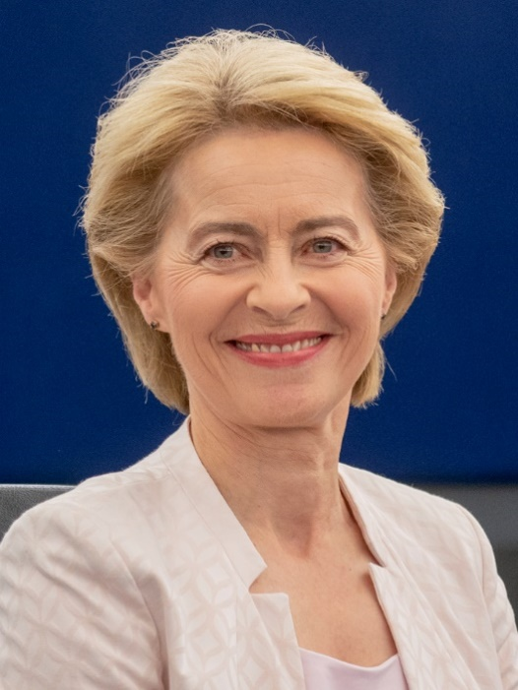
Ursula von der Leyen (Německo)
od prosince 2019 předsedkyně Evropské komise, jakožto první žena
Po volbách do Evropského parlamentu v roce 2024 jí 27. června 2024 Evropská rada znovu navrhla na předsedkyni Evropské komise a 18. července 2024 Evropský parlament tuto nominaci schválil, když obdržela 401 ze 720 hlasů poslanců

Slide 10
Rada
dříve Rada ministrů nebo Rada EU, dnes zkráceně pouze „Rada“.
Je především orgánem rozhodovacím.
Rozhodnutí Rady mají nejčastěji formu aktů sekundárního práva EU: směrnic, nařízení, rozhodnutí, stanovisek a doporučení.

Slide 11
Složení Rady
Oproti jiným orgánům Unie nemá pevné složení.
Je orgánem, v němž jsou zastoupeny čl. státy.
skládá se z ministrů vlád jednotlivých států, kteří se schází podle potřeby.
Pokud například Rada projednává otázky týkající se životního prostředí, pak se schůzky účastní ministři životního prostředí každého čl. státu EU a schůzka se nazývá „Rada ministrů životního prostředí“.

Slide 12
Celkem existuje deset rad různého složení:
Všeobecné záležitosti
Zahraniční věci
Hospodářství a finance (ECOFIN)
Spravedlnost a vnitřní věci
Zaměstnanost, sociální politika, zdraví a ochrana spotřebitele
Konkurenceschopnost
Doprava, telekomunikace a energie
Zemědělství a rybolov
Životní prostředí
Vzdělávání, mládež, kultura a sport

Slide 13
Předsednictví v Radě
Předsednictví jednotlivých složení Rady, s výjimkou složení pro zahraniční věci, zajišťují zástupci členských států v Radě na základě systému šestiměsíční rotace.
Radě pro zahraniční věci předsedá vysoký představitel Unie pro zahraniční a bezpečnostní politiku.
Do 31.12.2024 Radě EU předsedá Maďarsko.
Sídlem Rady je Brusel.

Slide 14
Pravomoci Rady
Schvalovat evropské právní předpisy – v mnohých politických oblastech spolu s Evropským parlamentem.
Koordinovat hlavní směry hospodářské politiky členských států.
Uzavírat mezinárodní smlouvy mezi EU a dalšími zeměmi nebo mezinárodními organizacemi.
Spolu s Evropským parlamentem schvalovat rozpočet EU.
Rozvíjet společnou zahraniční a bezpečnostní politiku založenou na směrech stanovených Evropskou radou.

Slide 15
Hlasovaní v Radě
Ministři v Radě rozhodují různými způsoby podle toho, o jaké věci jednají. Uplatňují se tři způsoby hlasování:
1. prostou většinou;
2. kvalifikovanou většinou;
3. jednomyslné;

Slide 16
COREPER
Výbor stálých zástupců členských zemí při Radě EU.
Množství projednávaných věcí a nutnost vyjasnění a případného sladění rozdílných stanovisek členských států vyžaduje, aby každé zasedání Rady bylo připraveno co nejlépe i po věcné stránce.
To je úkolem Výboru stálých zástupců na úrovni velvyslanců.

Slide 17
Evropská rada
(pozor na záměnu s Radou, popř. Radou Evropy).
je vrcholným politickým orgánem Evropské unie.
Unii dává nezbytné podněty pro její rozvoj a vymezuje její obecné politické směry a priority.

Slide 18
Složení Evropské rady
tvoří ji hlavy států nebo předsedové vlád členských států společně s jejím předsedou a předsedou Komise.
Jejího jednání se účastní vysoký představitel Unie pro zahraniční a bezpečnostní politiku
zasedá dvakrát za půl roku; svolává ji její předseda.
Vyžaduje-li to situace, svolá předseda mimořádné zasedání Evropské rady.

Slide 19
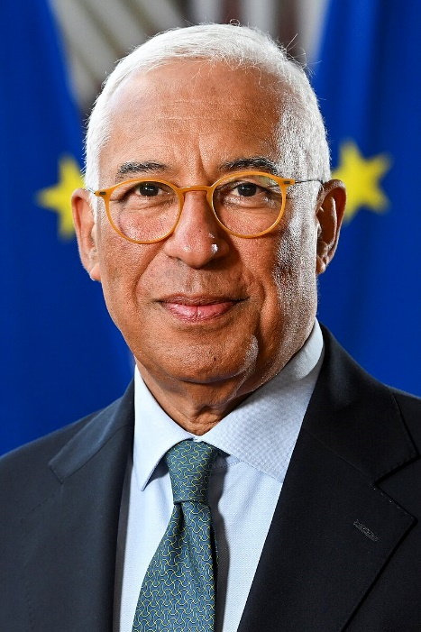
António Costa
– nový předseda Evropské rady
portugalský právník a politik, premiér Portugalska v letech 2015-2024
od 1. prosince 2024 nový předseda Evropské rady

Slide 20
Evropský parlament
Je jedním z orgánů EU.
Jeho smyslem je reprezentovat zájmy občanů EU.
Poslanci Parlamentu jsou voleni přímou volbou každých pět let.
První přímé volby do Evropského parlamentu byly v červnu 1979.

Slide 21
Sídlo Evropského parlamentu
má tři pracoviště: Brusel (Belgie), Lucemburk a Štrasburk (Francie).

Slide 22
Legislativní pravomoc
spolurozhoduje o přijímání aktů sekundárního práva společně s Radou.

Slide 23
Rozpočtová pravomoc
Roční rozpočet EU schvaluje Parlament společně s Radou.
Rozpočet musí podepsat předseda EP.
Parlament má poslední slovo v mnoha rozpočtových položkách.

Slide 24
Kontrolní pravomoc
Parlament může vyslovit nedůvěru Komisi pro její činnost. V takovém případě odstupuje Komise kolektivně.
Komise je povinna odpovídat písemně nebo ústně na otázky, které jí pokládá Parlament nebo jednotliví poslanci. Parlament rovněž projednává výroční zprávy Komise.

Slide 25
Složení Evropského parlamentu
Současný parlament má 720 členů (volební období 2024 - 2029) ze všech 27 členských zemí EU.
Česko má 21 poslanců.
Poslední volby do Evropského parlamentu se konaly 6.–9. června 2024

Slide 26
Předseda Evropského parlamentu
je volen na 2 a půl roku
řídí veškeré činnosti Parlamentu, předsedá plenárním zasedáním a přijímá rozpočet
zastupuje Parlament mimo Evropskou unii a ve vztazích s ostatními orgány EU.

Slide 27
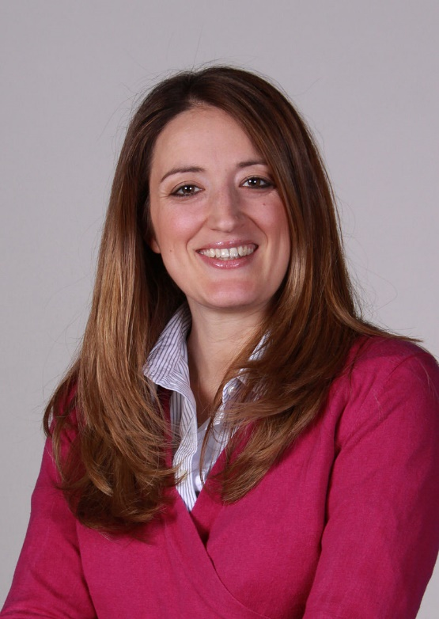
Předsedkyně EP – Roberta Metsola
je maltská politička, od ledna 2022 předsedkyně EP.
po smrti předsedy Davida Sassoliho byla zvolena jeho nástupkyní 458 hlasy ze 690 přítomných poslanců jako kandidátka nejsilnější europarlamentní frakce, Evropské lidové strany
Funkci poté obhájila v červenci 2024, když v prvním kole získala 562 hlasů (90 %).

Slide 28
Evropský veřejný ochránce práv
je kontrolní orgán
vyšetřuje stížnosti týkající se nesprávného postupu institucí a orgánů EU
sídlí ve Štrasburku
je volen EP na 5 let s možností opakovaného jmenování

Slide 29
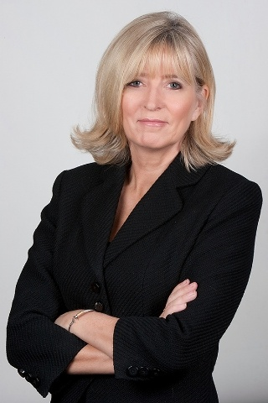
Evropský ombudsman - Emily O'Reilly
Po svém zvolení Evropským parlamentem v červenci 2013, 1. října 2013 odstoupila z funkce irské veřejné ochránkyně práv a začala působit jako evropská veřejná ochránkyně práv.

Slide 30
Soudní dvůr EU tvoří:
Soudní dvůr (byl zřízen v roce 1952 a sídlí v Lucemburku.)
Tribunál

Slide 31
Soudní dvůr - složení
Soudní dvůr je složen z 27 soudců, tedy jednoho soudce z každého členského státu.
Soudci musí být absolutně nezávislí na členských státech.

Slide 32
Soudní dvůr - soudci
jsou jmenováni na dobu 6 let, každé 3 roky se obměňuje polovina soudců. Stejná osoba může být jmenována soudcem opakovaně.
jsou v členských státech vyňati z pravomocí všech soudních a správních orgánů.
Jejich imunita je absolutní a vztahuje se tedy i na jejich chování v soukromém životě.

Slide 33
Generální advokáti
Jedná se o velmi specifickou funkci.
mají stejné postavení jako soudci (včetně nezávislosti), je jich 11
posuzují projednanou věc jak z hlediska skutkového, tak právního
Vypracovávají stanovisko k jejímu řešení, které prezentují v závěru ústního jednání

Slide 34
Soudní dvůr vynáší rozsudky v jemu předložených případech
1. řízení o předběžné otázce
2. žaloba pro nesplnění povinnosti
3. žaloba na neplatnost
4. žaloba na nečinnost

Slide 35
Tribunál
Rozhodnutím Rady z 24.10.1988 č. 88/591 byl vytvořen Tribunál, který měl rozhodovat o žalobách jednotlivců, které byly dosud podávány k SD, začal fungovat 1. září 1989.
Tribunál se skládá ze dvou soudců z každého členského státu. Soudci jsou jmenováni společnou dohodou vlád členských států po konzultaci výboru pověřeného vydáním stanoviska ke vhodnosti kandidátů na funkce soudce.
Generální advokáti u Tribunálu nejsou.

Slide 36
Judikatura Tribunálu
Jeho judikatura se vyvíjela zejména v oblastech:
duševního vlastnictví,
spojování podniků,
kartelové dohody,
hospodářské soutěže a
státních podpor.

Slide 37
Právo primární EU
Pařížská smlouva o zřízení ESUO
Římské smlouvy o zřízení EHS a EURATOMu
Slučovací smlouva
Jednotný evropský akt
Maastrichtská smlouva o Evropské unii
Amsterdamská smlouva
Smlouva z Nice
Smlouvy o přístupu nových členů
Lisabonská smlouva

Slide 38
Akty orgánů EU (právo sekundární EU)
1. nařízení (regulations)
2. směrnice (directives)
3. rozhodnutí (decisions)
4. doporučení (recommendations)
5. stanoviska (opinions)

Slide 39
Nařízení
závazný akt normativní povahy
přímo zavazuje jak členské státy, tak i osoby, jednotlivce
používá se tam, kde je vhodné určitou otázku regulovat jednotně pro celé EU
nařízení je pro právo EU tím, čím je pro vnitrostátní právo zákon

Slide 40
Směrnice
nemá obecnou závaznost ve vztahu k jednotlivcům, je adresována výhradně členským státům
předepisuje jen výsledek, jehož má být dosaženo, zatímco formy a metody dosažení tohoto cíle zůstávají na vůli státu
obsahuje lhůtu, do jejíhož ukončení musí být transponována do vnitrostátního práva

Slide 41
Integrace je z tohoto pohledu zajišťována dvojím způsobem:
1. unifikací práva, tj. „tvrdým způsobem“ prostřednictvím nařízení
určitá otázka je upravena výlučně právem EU, které nahradí případnou vnitrostátní legislativu.
V každodenní praxi je pak používáno právo EU
2. sbližováním práva, tj. „měkkým“ způsobem prostřednictvím směrnic
směrnice stanoví právní rámec a cíl, který má být dosažen

Slide 42
Rozhodnutí
je individuálním aktem zavazujícím pouze subjekty, jimž je adresováno, např. osobám nebo státům.
postrádají na rozdíl od nařízení všeobecnou právní závaznost a nelze je tak považovat za skutečný pramen práva.

Slide 43
Doporučení a stanoviska
Nejsou právními akty a jsou tedy právně nezávazná. Mají jen pomocnou roli, jejich nerespektování nelze právně sankcionovat.
Doporučení lze chápat jako svého druhu návody k určitému žádoucímu či preferovanému chování.
Stanoviska vymezují názory a postoje orgánů EU, které je vydaly, k určité věci.

Slide 44
Řádný legislativní postup
Hlavní prvky postupu:
Evropská komise předloží návrh Radě a Evropskému parlamentu.
Rada a Parlament přijmou legislativní návrh buď v prvním, nebo ve druhém čtení.
Jestliže tyto dva orgány nedosáhnou dohody po druhém čtení, je svolán dohodovací výbor.
Je-li ve třetím čtení pro oba orgány přijatelné znění návrhu, které bylo schváleno dohodovacím výborem, je legislativní akt přijat.

Slide 45
Úřední věstník EU
jsou v ním vyhlašovány veškeré právní akty EU; smlouvy, platné právní předpisy, řada dokumentů Evropské komise, judikatury Soudního dvora a Tribunálu a sbírky konsolidovaných právních předpisů
v platnost vstupují dnem, který je v nich stanoven, jinak dvacátým dnem po vyhlášení

Slide 46
Úřední věstník EU
vychází od pondělí do pátku – a v naléhavých případech v sobotách, nedělích a státních svátcích ve všech úředních jazycích EU, tedy i češtině
nahlížet do něj je možné i dálkově přes Internet prostřednictvím databáze EUR-Lex.
https://eur-lex.europa.eu/oj/direct-access.html

Slide 47
Děkuji za pozornost

